Slide 1
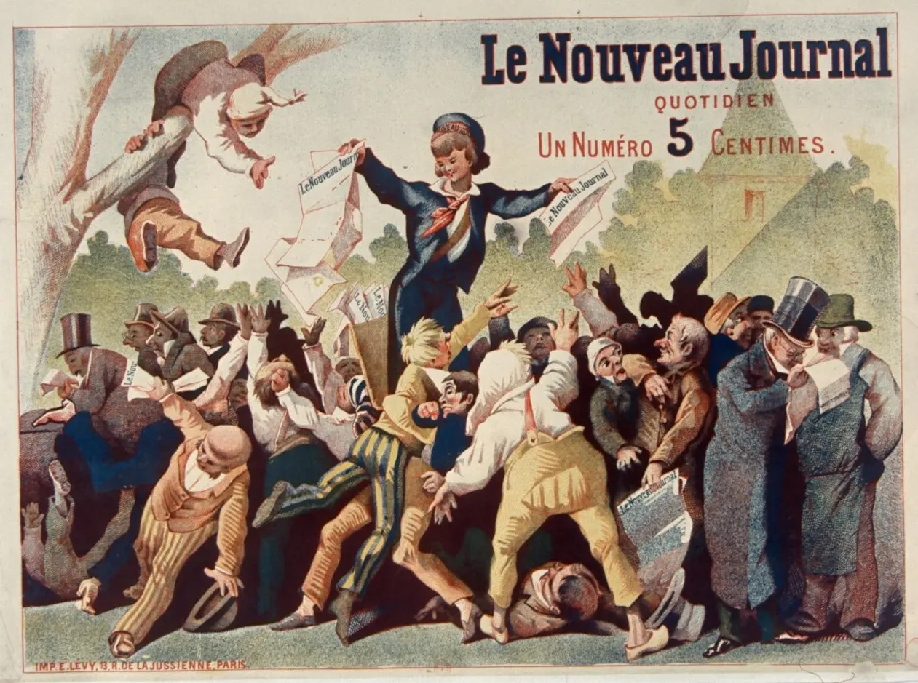
HISTOIRE · CM2 · THÈME 1
CHAPITRE 3
Séance 1
Des libertés conquises par les lois
Comment des lois de la République protègent-elles la liberté de publier et de s’associer ?
Publicité pour Le Nouveau Journal, 1880 — BnF/Gallica.
Louise est un personnage fictif ; les fac-similés sont authentiques, identifiés et sourcés.
Des républiques, une démocratie : des libertés, des droits et des devoirs
Programme CM2 2026-2027

Slide 2
HISTOIRE · CM2 · CHAPITRE 3
SÉANCE 1 · RÉCIT · PHASE 1
Un journal doit-il demander la permission ?
À raconter comme une histoire ; suspendre le récit avant de montrer le document.
Paris, 1881. Louise s’arrête devant une grande affiche qui annonce un nouveau journal. Dans l’imprimerie, les articles sont prêts, mais une question inquiète encore l’équipe : faudra-t-il obtenir l’autorisation du pouvoir avant de publier le premier numéro ? Une loi toute récente contient la réponse.
QUESTION-PROBLÈME La loi de 1881 permet-elle de publier un journal sans autorisation préalable ?
Des républiques, une démocratie : des libertés, des droits et des devoirs
Programme CM2 2026-2027

Slide 3

HISTOIRE · CM2 · CHAPITRE 3
SÉANCE 1 · DOCUMENTS AUTHENTIQUES · DOSSIER A
La liberté de la presse en 1881
Couverture du Bulletin des lois n° 637 et publicité pour Le Nouveau Journal, 1880.
Transcription de deux passages visibles dans la loi :
Article 1 — « L’imprimerie et la librairie sont libres. »
Article 5 — « Tout journal ou écrit périodique peut être publié, sans autorisation préalable […] après la déclaration prescrite par l’article 7. »
Autorisation préalable : permission à obtenir avant de publier.
1. Identifie les deux documents : quelle est leur nature et leur date ?
2. Recopie la phrase de l’article 1 qui affirme une liberté.
3. Un journal doit-il obtenir une autorisation avant de paraître ? Cite les mots qui le prouvent.
4. Quelle formalité reste demandée par l’article 5 ?
Fac-similé à observer + transcription fidèle du passage utile
Source : Bulletin des lois de la République française, loi du 29 juillet 1881 ; BnF/Gallica, publicité pour Le Nouveau Journal, 1880.
Des républiques, une démocratie : des libertés, des droits et des devoirs
Programme CM2 2026-2027
Notes:
[Sources]
- Bulletin des lois de la République française, loi du 29 juillet 1881 ; BnF/Gallica, publicité pour Le Nouveau Journal, 1880. — https://www.legifrance.gouv.fr/loda/id/JORFTEXT000000877119/1881-07-30
- Bulletin des lois de la République française, loi du 29 juillet 1881 ; BnF/Gallica, publicité pour Le Nouveau Journal, 1880. — https://www.gutenberg.org/ebooks/67963
- Bulletin des lois de la République française, loi du 29 juillet 1881 ; BnF/Gallica, publicité pour Le Nouveau Journal, 1880. — https://gallica.bnf.fr/ark:/12148/btv1b9005183g
[/Sources]

Slide 4
HISTOIRE · CM2 · CHAPITRE 3
SÉANCE 1 · CORRECTION · DOSSIER A
Correction — ce que prouve DOSSIER A
Chaque réponse est reliée à un indice visible ou à une citation du support.
1. Il s’agit de la couverture d’un Bulletin des lois de 1881 et d’une publicité pour un journal datée de 1880.
2. « L’imprimerie et la librairie sont libres. »
3. Non : il peut être publié « sans autorisation préalable ».
4. Une déclaration prévue par l’article 7 reste demandée.
PREUVES DANS LE DOCUMENT
Les titres, la date de la loi et la nature de l’affiche sont visibles dans les fac-similés et leurs légendes.
Article 1 transcrit à côté du fac-similé.
Article 5 : « sans autorisation préalable ».
Article 5 : « après la déclaration prescrite par l’article 7 ».
À retenir : La loi de 1881 protège la liberté de publier sans autorisation préalable, mais elle conserve des règles.
Des républiques, une démocratie : des libertés, des droits et des devoirs
Programme CM2 2026-2027
Notes:
[Sources]
- Bulletin des lois de la République française, loi du 29 juillet 1881 ; BnF/Gallica, publicité pour Le Nouveau Journal, 1880. — https://www.legifrance.gouv.fr/loda/id/JORFTEXT000000877119/1881-07-30
- Bulletin des lois de la République française, loi du 29 juillet 1881 ; BnF/Gallica, publicité pour Le Nouveau Journal, 1880. — https://www.gutenberg.org/ebooks/67963
- Bulletin des lois de la République française, loi du 29 juillet 1881 ; BnF/Gallica, publicité pour Le Nouveau Journal, 1880. — https://gallica.bnf.fr/ark:/12148/btv1b9005183g
[/Sources]

Slide 5
HISTOIRE · CM2 · CHAPITRE 3
SÉANCE 1 · RÉCIT · PHASE 2
Peut-on se réunir sans permission ?
À raconter comme une histoire ; suspendre le récit avant de montrer le document.
Vingt ans plus tard, Louise et plusieurs habitants veulent créer une association pour ouvrir une bibliothèque et organiser des conférences. Ils rédigent leur projet, puis hésitent : l’administration peut-elle les empêcher de se regrouper avant même que l’association existe ? Le Journal officiel du 2 juillet 1901 vient de publier la nouvelle loi.
QUESTION-PROBLÈME La loi de 1901 permet-elle de former librement une association ?
Des républiques, une démocratie : des libertés, des droits et des devoirs
Programme CM2 2026-2027

Slide 6
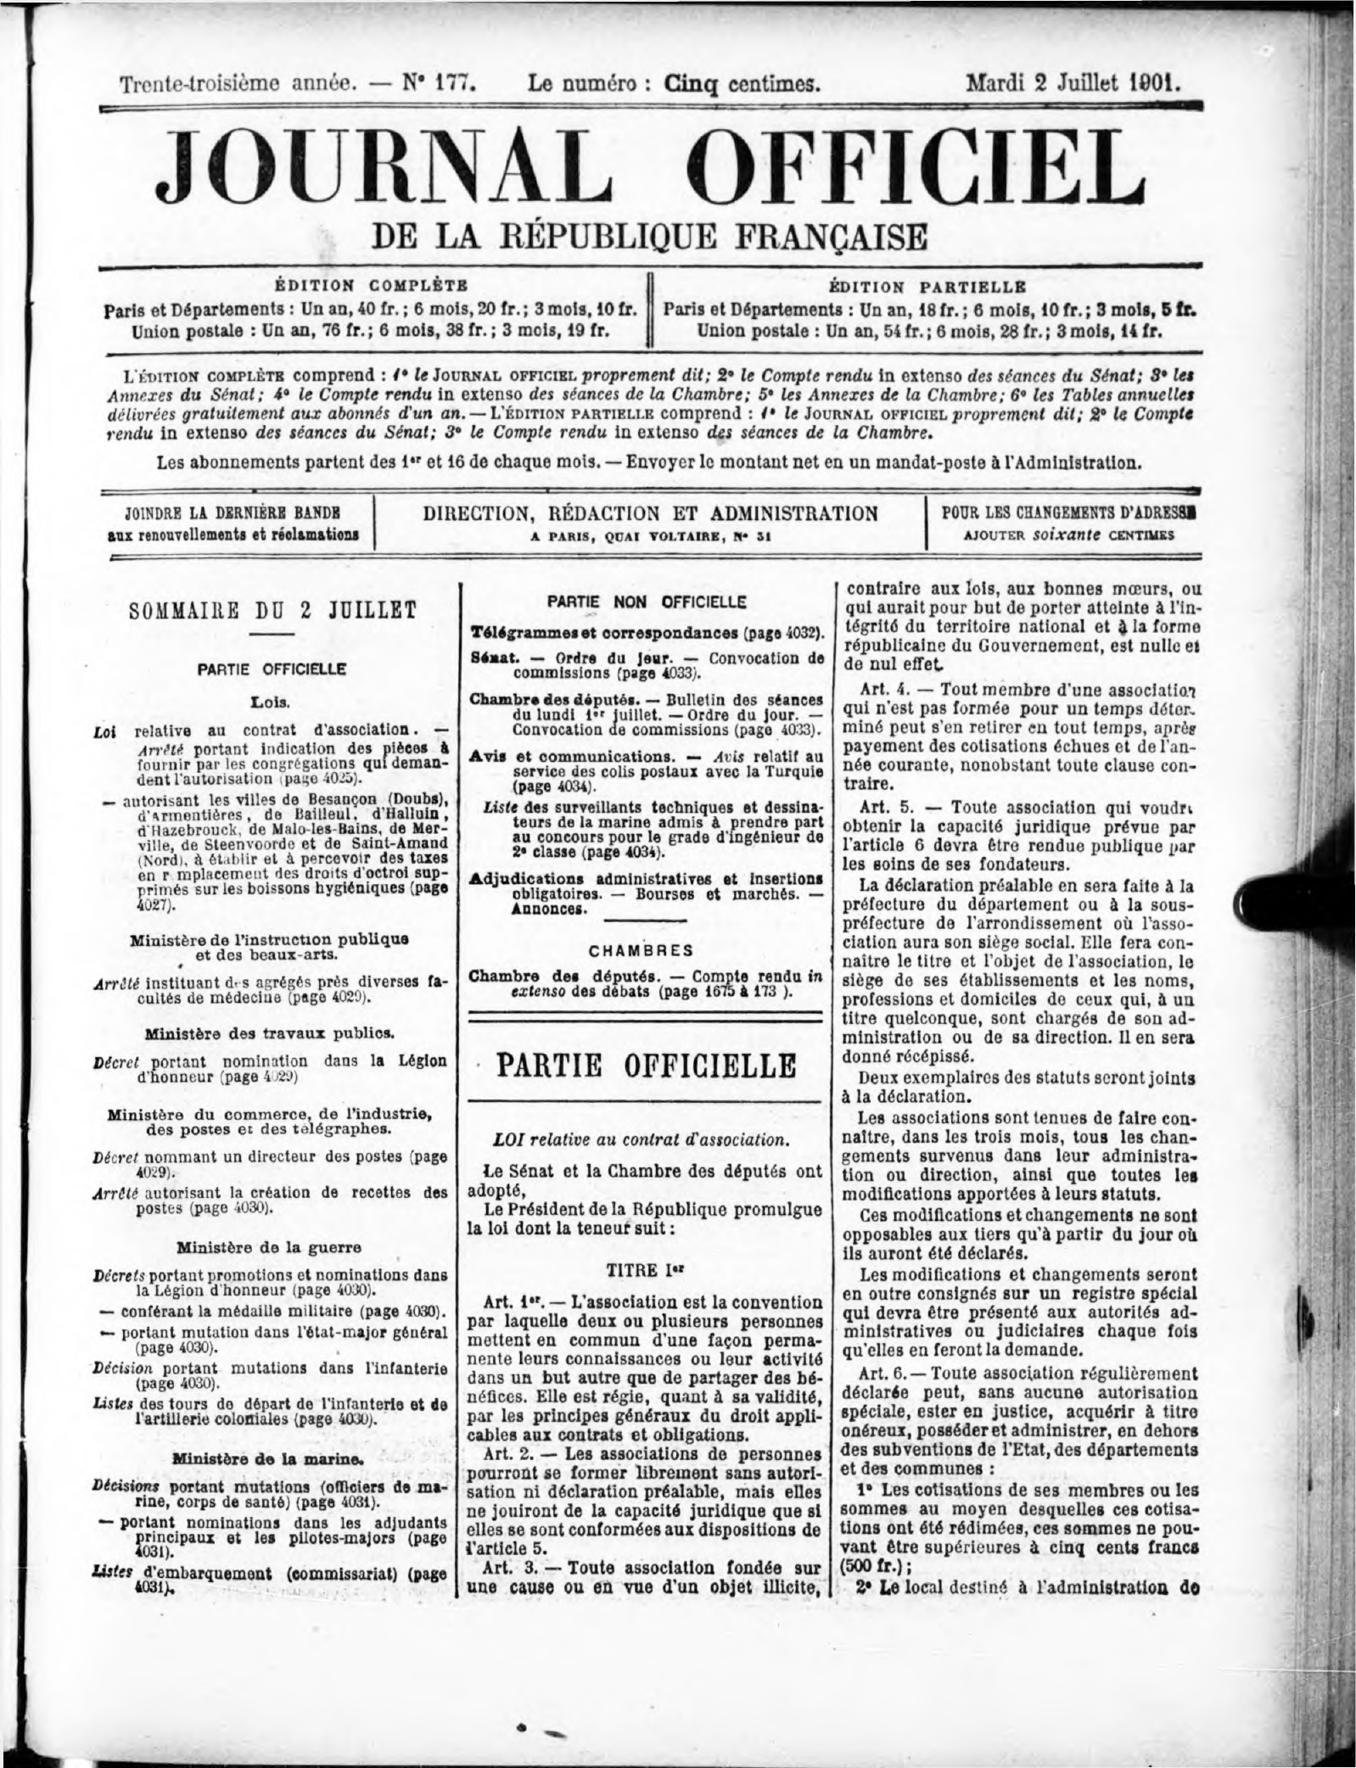
HISTOIRE · CM2 · CHAPITRE 3
SÉANCE 1 · DOCUMENTS AUTHENTIQUES · DOSSIER B
La liberté d’association en 1901
Journal officiel de la République française du 2 juillet 1901, page publiant la loi du 1er juillet 1901.
Transcription d’un passage visible dans le fac-similé :
Article 2 — « Les associations de personnes pourront se former librement sans autorisation ni déclaration préalable, mais elles ne jouiront de la capacité juridique que si elles se sont conformées aux dispositions de l’article 5. »
Capacité juridique : possibilité d’agir officiellement, de posséder des biens ou de signer un contrat.
1. Identifie le document : qui le publie, à quelle date et quel texte contient-il ?
2. Recopie les mots qui montrent que les personnes peuvent se regrouper.
3. Faut-il une autorisation préalable pour former une association ? Justifie.
4. Quelle condition est nécessaire pour obtenir la capacité juridique ?
Fac-similé à observer + transcription fidèle du passage utile
Source : Journal officiel de la République française, 2 juillet 1901 ; texte vérifié sur Associations.gouv.fr et au Sénat.
Des républiques, une démocratie : des libertés, des droits et des devoirs
Programme CM2 2026-2027
Notes:
[Sources]
- Journal officiel de la République française, 2 juillet 1901 ; texte vérifié sur Associations.gouv.fr et au Sénat. — https://www.foyersruraux3165.fr/images/FR-31-65/Documents/Decrets-lois/Loi-1901-journal-officiel.pdf
- Journal officiel de la République française, 2 juillet 1901 ; texte vérifié sur Associations.gouv.fr et au Sénat. — https://associations.gouv.fr/loi-du-1er-juillet-1901
- Journal officiel de la République française, 2 juillet 1901 ; texte vérifié sur Associations.gouv.fr et au Sénat. — https://www.senat.fr/colloques/colloque_associations/colloque_associations_mono.html
[/Sources]

Slide 7
HISTOIRE · CM2 · CHAPITRE 3
SÉANCE 1 · CORRECTION · DOSSIER B
Correction — ce que prouve DOSSIER B
Chaque réponse est reliée à un indice visible ou à une citation du support.
1. Le Journal officiel de la République française du 2 juillet 1901 publie la loi du 1er juillet 1901 sur les associations.
2. Les associations peuvent « se former librement ».
3. Non : elles se forment « sans autorisation ni déclaration préalable ».
4. Elles doivent respecter les dispositions de l’article 5.
PREUVES DANS LE DOCUMENT
En-tête, date et titre de la loi visibles dans le fac-similé.
Article 2 : « se former librement ».
Article 2 : « sans autorisation ni déclaration préalable ».
Article 2 : « si elles se sont conformées aux dispositions de l’article 5 ».
À retenir : La loi de 1901 permet de former librement une association ; une déclaration est nécessaire pour qu’elle puisse agir officiellement.
Des républiques, une démocratie : des libertés, des droits et des devoirs
Programme CM2 2026-2027
Notes:
[Sources]
- Journal officiel de la République française, 2 juillet 1901 ; texte vérifié sur Associations.gouv.fr et au Sénat. — https://www.foyersruraux3165.fr/images/FR-31-65/Documents/Decrets-lois/Loi-1901-journal-officiel.pdf
- Journal officiel de la République française, 2 juillet 1901 ; texte vérifié sur Associations.gouv.fr et au Sénat. — https://associations.gouv.fr/loi-du-1er-juillet-1901
- Journal officiel de la République française, 2 juillet 1901 ; texte vérifié sur Associations.gouv.fr et au Sénat. — https://www.senat.fr/colloques/colloque_associations/colloque_associations_mono.html
[/Sources]

Slide 8
HISTOIRE · CM2 · CHAPITRE 3
SÉANCE 1 · SYNTHÈSE INDIVIDUELLE
Je compare les deux lois
Complète seul le tableau, puis corrige avec la classe.
DATE
LIBERTÉ PROTÉGÉE
MOTS-PREUVES
RÈGLE QUI DEMEURE
1881
Liberté de la presse
sans autorisation préalable
une déclaration
1901
Liberté d’association
se former librement
déclaration pour agir officiellement
Phrase finale : « Ces deux lois permettent aux citoyens de… »
Des républiques, une démocratie : des libertés, des droits et des devoirs
Programme CM2 2026-2027

Slide 9
HISTOIRE · CM2 · CHAPITRE 3
SÉANCE 1 · TRACE ÉCRITE
Des libertés conquises par les lois
À copier
Sous la Troisième République, des lois protègent progressivement les libertés publiques.
La loi du 29 juillet 1881 affirme la liberté de la presse : un journal peut paraître sans autorisation préalable.
La loi du 1er juillet 1901 reconnaît la liberté d’association : des personnes peuvent se regrouper librement.
Ces libertés sont protégées mais aussi organisées par la loi : certaines règles doivent être respectées.
Publier, s’informer et agir ensemble permettent aux citoyens de participer à la démocratie.
Des républiques, une démocratie : des libertés, des droits et des devoirs
Programme CM2 2026-2027

